Slide 1
.
StarSoft
Integrantes: Julián Benítez
Luis Pizza - Juan Ospina

Slide 2
StarSoft
¿Demasiadas aplicaciones de transporte y no sabes cual elegir? No tiene certeza alguna de cual aplicación te conviene mas al momento de pedir un servicio?

Slide 3

Demasiadas opciones
No hay suficiente tiempo para buscar en todas las aplicaciones
Los conductores pierden mucho tiempo buscando entre las aplicaciones de movilidad diferentes servicios
Estar amarrado a la aplicación que se elige desde el principio.
No poder pedir mas de un servicio a la vez.

Slide 4
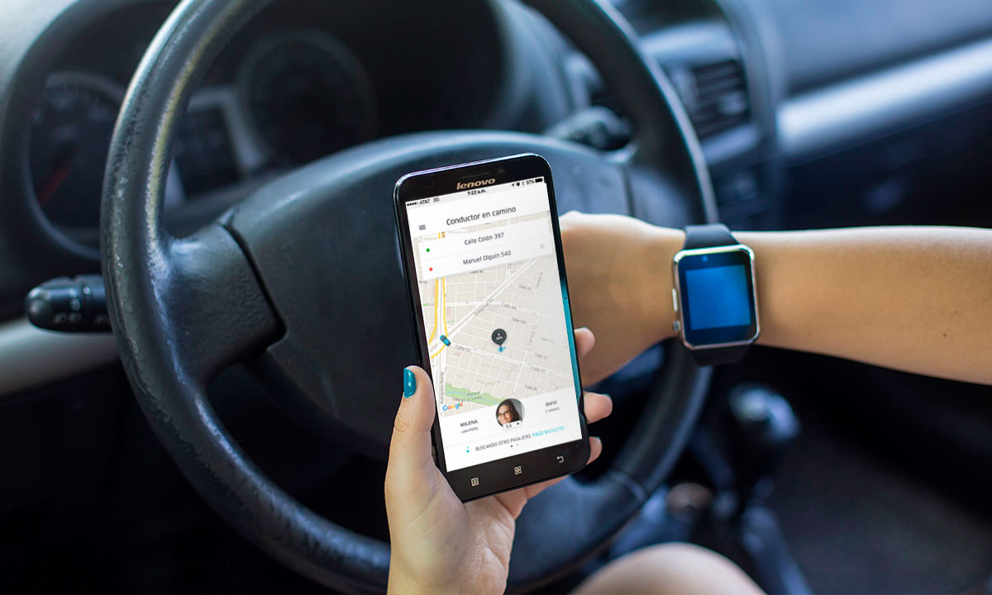
Tiempo entre servicios aproximadamente 4.7 minutos 1
No existe un modo uniforme de revisión
1. Sacado de la pagina web: https://www.bbc.com/mundo/noticias/2015/11/151113_economia_cifras_uber_ch

Slide 5
Synchdrive

Slide 6





Synchdrive

Slide 7
Synchdrive
Ofrecer a los usuarios diferentes alternativas de servicio de acuerdo a los distintos filtros que el usuario disponga.
Garantizar que los conductores puedan disponer y ofrecer de manera oportuna servicios de transporte
Brindar un espacio para que su movilidad tenga el panorama completo en tiempo real de los diferentes usuarios que se dirigen a la universidad

Slide 8
¿ Como lo vamos a hacer ?

Slide 9
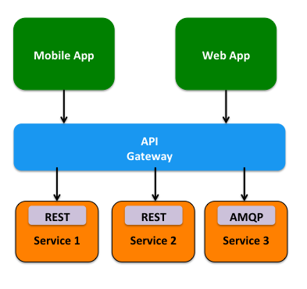
Arquitectura SOA con implementación REST
Conectamos las diferentes empresas de trasporte
Información de los usuarios y conductores en tiempo real.

Slide 10
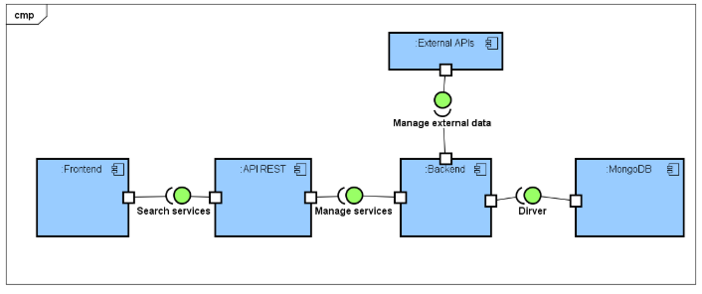
Diagrama de componentes

Slide 11
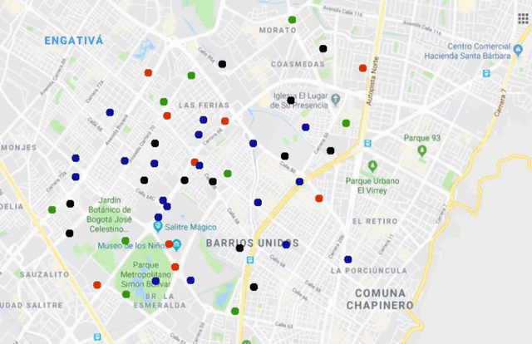
Conductores
Buscar zona mas solicitada
Carreras mas costosas
Usuarios
Servicio mas económico
Seleccionar aplicaciones asociadas al usuario
Filtro destino
Filtro menor recorrido
Servicio mas rápido
Eci Wheels
observar los vehículos de los estudiantes inscritos al Synchdrive
Comunicarse con los estudiantes que dispongan del servicio
Servicio mas cercano
Servicio mas cerca
Filtro de auto y cantidad de asientos

Slide 12

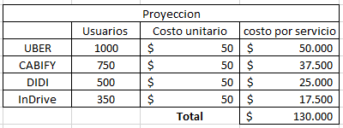
Monetización de la aplicación

